Slide 1


ESQUILO INVEST
O tradutor da sua vida financeira aplicada.

Slide 2
Eu tenho dinheiro investido em lugares diferentes, não entendo direito o que tenho, não sei se está bom, não sei o que fazer e não confio nas recomendações das plataformas.
— A voz do investidor moderno

Slide 3

A Verdadeira Dor
O problema não é investimento. O problema é a desorientação.
As plataformas atuais mostram o saldo, empurram novos produtos, jogam gráficos que poucos entendem e fingem que estão ajudando.
O resultado? O usuário fica perdido, com medo de fazer besteira e carrega a culpa de não acompanhar seu próprio patrimônio.

Slide 4


O Preço da Confusão
A Dor Prática
A Dor Psicológica
•
Investimentos pulverizados em 2 ou 3 instituições.
•
Sensação constante de estar perdido no escuro.
•
Dificuldade gigante de consolidação e atualização.
•
Medo de estar sendo enganado pelas plataformas.
•
Leitura ruim dos dados apresentados.
•
Culpa pesada por não conseguir acompanhar.
•
Recomendações inúteis ou fora da realidade.
•
Vergonha por não compreender o "economês".

Slide 5

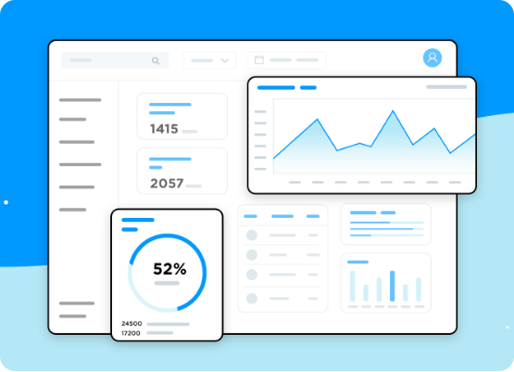
O Que Somos (e O Que Não Somos)
Não somos "mais um app". Esqueça o painel financeiro genérico ou a plataforma avançada de wealth management.
Somos o aplicativo que organiza e explica. Em português normal, dizemos se sua carteira faz sentido e o que fazer agora.
Um tradutor financeiro. O lugar único para entender o que você tem, quanto rendeu e a próxima jogada.

Slide 6


Nossa Persona Principal
Jovem adulto ou adulto iniciante/intermediário.
Ele já começou a investir e tem dinheiro espalhado. Ele entende o básico, mas não acompanha com disciplina e desconfia das recomendações do banco.
Ele quer uma visão simples, realista e útil. Ele quer saber "se está bom" e "o que fazer" sem precisar cursar economia para entender a própria vida.

Slide 7






Os Três Pilares
1. Consolidar
2. Traduzir
3. Orientar
Mostrar com absoluta precisão quanto você tem no total e em quais lugares esse dinheiro está alocado.
Pegar dados complexos e explicar o que eles significam na prática, usando uma linguagem humana e normal.
Dizer com clareza o que vale a pena fazer agora, de forma 100% realista para o contexto financeiro do usuário.

Slide 8
A Jornada do Usuário
2. Importação Mágica
4. Ação Prática
Upload rápido de CSV/Extrato com reconhecimento automático de padrão. Sem fricção.
Recebimento de orientações simples de qual deve ser a próxima revisão. Retorno para segurança mental.
1. Onboarding Humano
3. Tradução Rápida
Visão de patrimônio com diagnóstico claro e sem jargões. Entendimento imediato de risco.
Cadastro leve, sem cara de banco e sem prova de perfil. Foco em objetivos e contexto real.

Slide 9

Escopo do MVP: Foco Total
Funcionalidade / Solução | Prioridade no MVP
Importação Inteligente via CSV / Extratos | Sim (Núcleo)
Consolidação Multi-plataforma e Visão de Patrimônio | Sim (Núcleo)
Tradução da Carteira em Linguagem Simples | Sim (Núcleo)
Recomendação Principal Validada com a Realidade | Sim (Núcleo)
Integração Direta e Sensível com Bancos (Open Finance) | Não Entra Agora
Operações Automáticas de Compra e Venda | Não Entra Agora

Slide 10
A Mágica da Orientação
Direção sem enrolação
1
Depois de consolidar e traduzir, o aplicativo não vira um coach genérico com conselhos impossíveis.
Entregamos apenas uma recomendação realista, baseada na renda atual do usuário. Validamos o contexto para evitar frustrações, criando um elo de extrema confiança e altíssima retenção.
Ação Por Vez

Slide 11
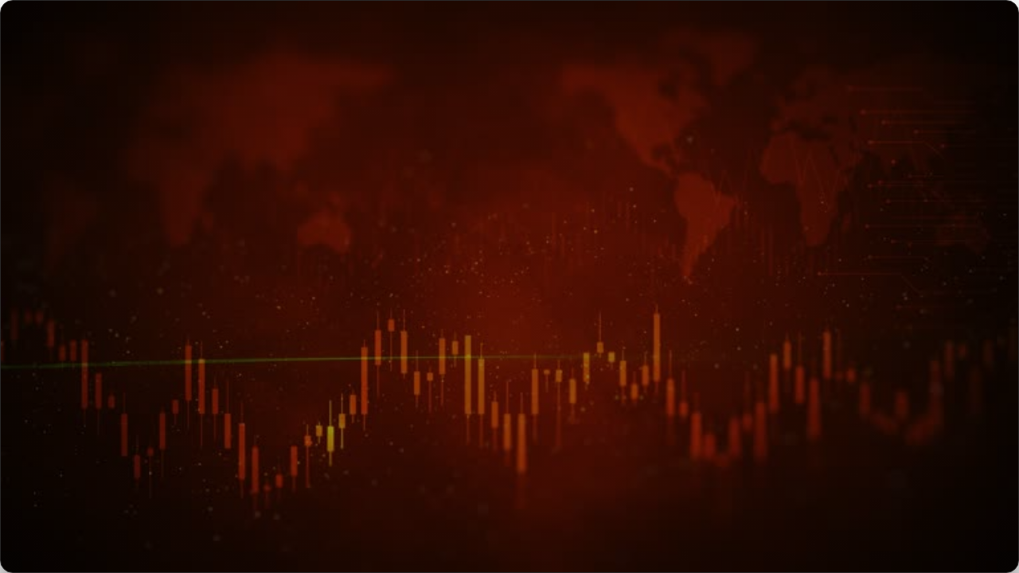

Visão de Futuro
Depois de validado o MVP (o núcleo de consolidação e tradução), entraremos em camadas mais sofisticadas.
A evolução natural trará metas personalizadas, alertas inteligentes e cenários comparativos. Mas isso só funcionará porque a fundação de confiança e clareza foi perfeitamente estabelecida no início.

Slide 12

Vamos Traduzir o Mercado?
O Esquilo organiza, traduz e orienta sua vida de investimentos.

Slide 13




Image Sources
https://media.istockphoto.com/id/1739117974/photo/portrait-of-worried-mature-man-holding-smart-phone.jpg?s=612x612&w=0&k=20&c=yjwECbNZGy0TM3FqImhqfPpLpEaZP-AuTAqSAlKFXoc=
Source: www.istockphoto.com
https://www.justinmind.com/wp-content/uploads/2018/12/6-best-practices-for-Dashboard-Design-Justinmind-header.png
Source: www.justinmind.com
https://static.vecteezy.com/system/resources/thumbnails/076/980/381/small/happy-youth-listening-to-music-yellow-background-photo.jpg
Source: www.vecteezy.com
https://media.istockphoto.com/id/2260406057/video/abstract-digital-data-wave-with-financial-chart-visualization.jpg?s=640x640&k=20&c=GZ_ptgxPvEJ3HcB5CsoTXQ2Gv0-ZZWUQg3sC4NHTI38=
Source: www.istockphoto.com

